Slide 1

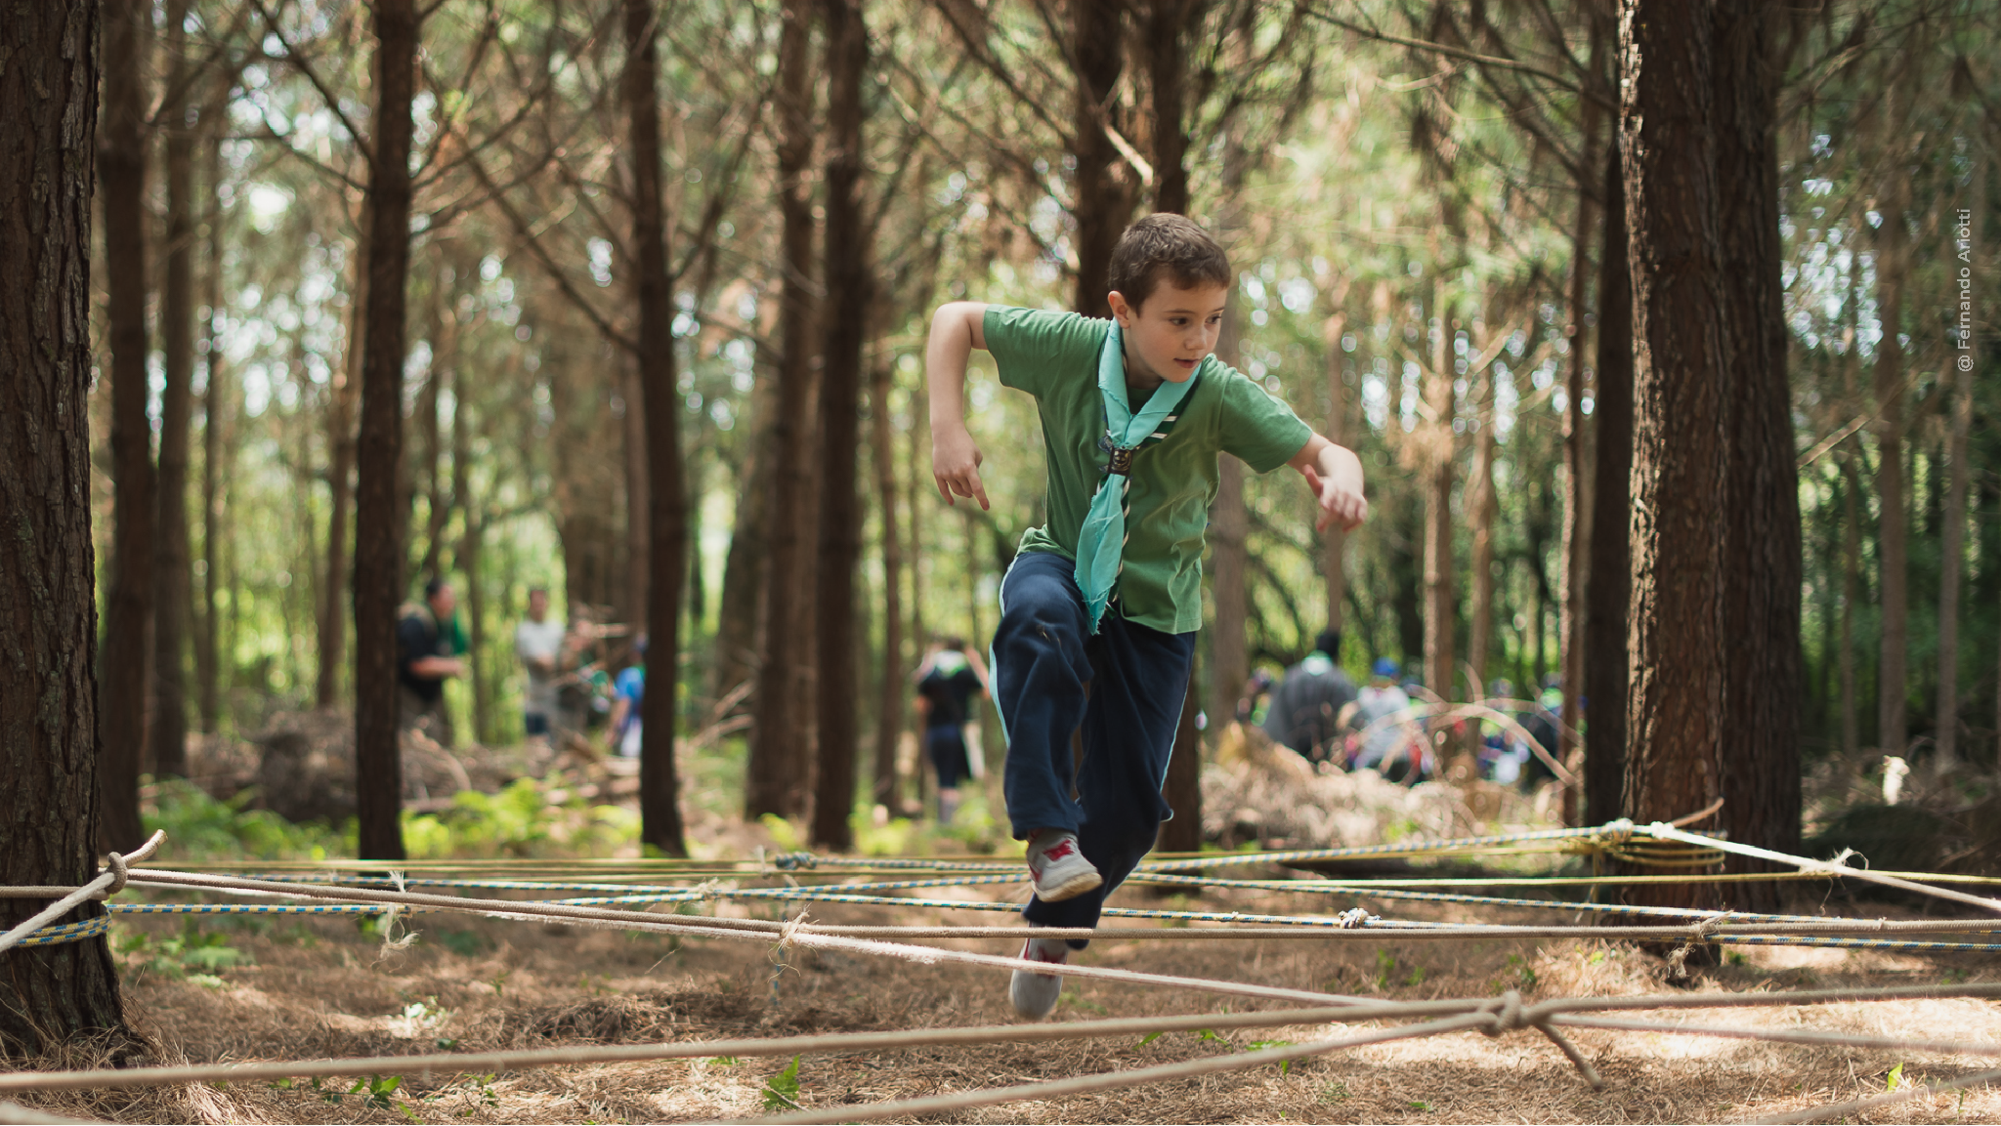

VAMOS FALAR DE
ESCOTISMO

Slide 2

O Escotismo é um movimento educacional de jovens e para jovens, sem vínculo a partidos políticos, voluntário, que conta com a colaboração de adultos e valoriza a participação de pessoas de todas as origens sociais, etnias e credos. Com seu Propósito, seus Princípios e o Método Educativo Escoteiro, concebidos pelo Fundador Baden-Powell e adotados pela União dos Escoteiros do Brasil (UEB).

Slide 3
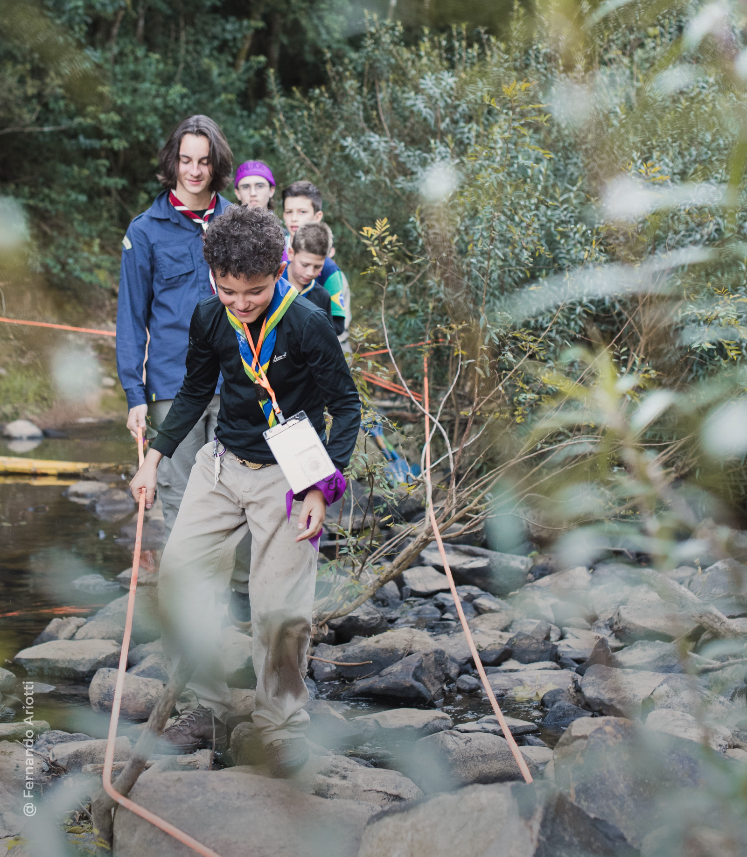


Acreditamos que a educação pode transformar a vida das crianças, adolescentes e jovens, e por isso trabalhamos para ser um movimento educativo reconhecido no país, possibilitando a milhares de jovens se tornarem cidadãs e cidadãos ativos, estimulando uma mudança positiva em suas comunidades baseada nos valores compartilhados.

Slide 4

COMO SURGIU?
Foi idealizado por Robert Baden-Powell, em 1907, com uma proposta para realizar atividades que contribuíssem com a educação dos jovens ingleses.

Slide 5
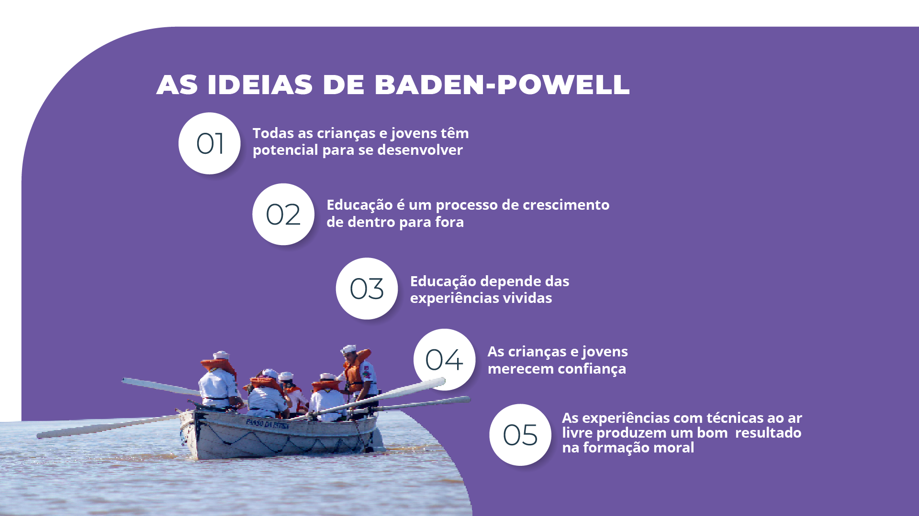

Slide 6


Slide 7
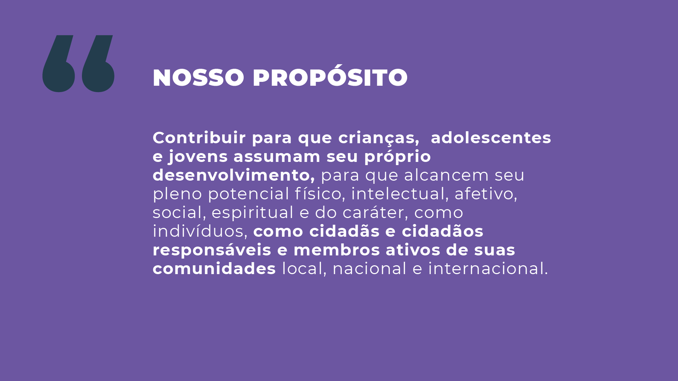

Slide 8
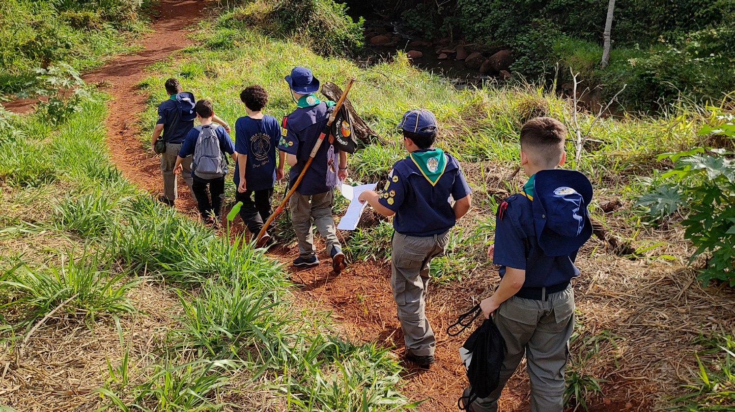

EDUCAÇÃO INTEGRAL
PERMANENTE E
PARA A VIDA

Slide 9


Slide 10


Slide 11



MÉTODO EDUCATIVO ESCOTEIRO

Slide 12

ESCOTEIROS
DO BRASIL

Slide 13

Única instituição reconhecida pela World Organization of the Scout Movement (WOSM) para praticar escotismo no Brasil;
Fundada em 1924, acompanhando o desejo de Baden-Powell de ver o senso de unidade entre diversos Grupo Escoteiros em cada país. O Escotismo está presente em todo o território nacional brasileiro e congrega milhares de participantes no Brasil.

Slide 14
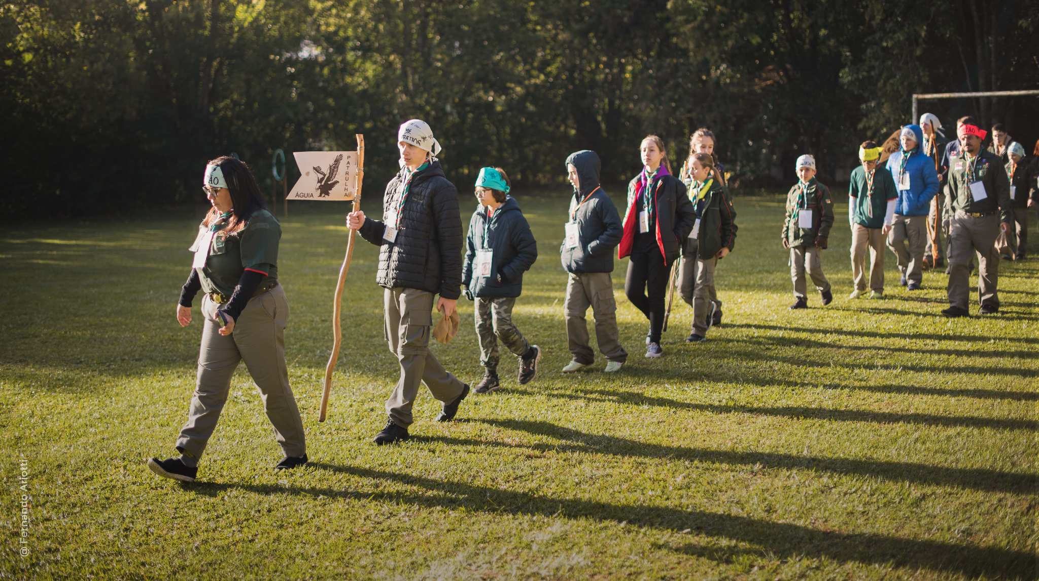

O Escotismo só pode ser praticado no Brasil por pessoas físicas ou jurídicas autorizadas pela UEB, pelo Decreto nº 5.497, de 23 de julho de 1928, e o Decreto-Lei nº 8.828, de 24 de janeiro de 1946.
SOBRE A UEB
Reconhecida como Instituição de educação extraescolar
Órgão máximo do Escotismo no Brasil
Cert. Internacional de Qualidade de Escotismo
Prêmio melhores ONGs 2020 e 2021
Melhor Ong de Educação de 2021
Selo Doar A+
Selo SESI ODS 2025
Selo Social 2025

Slide 15
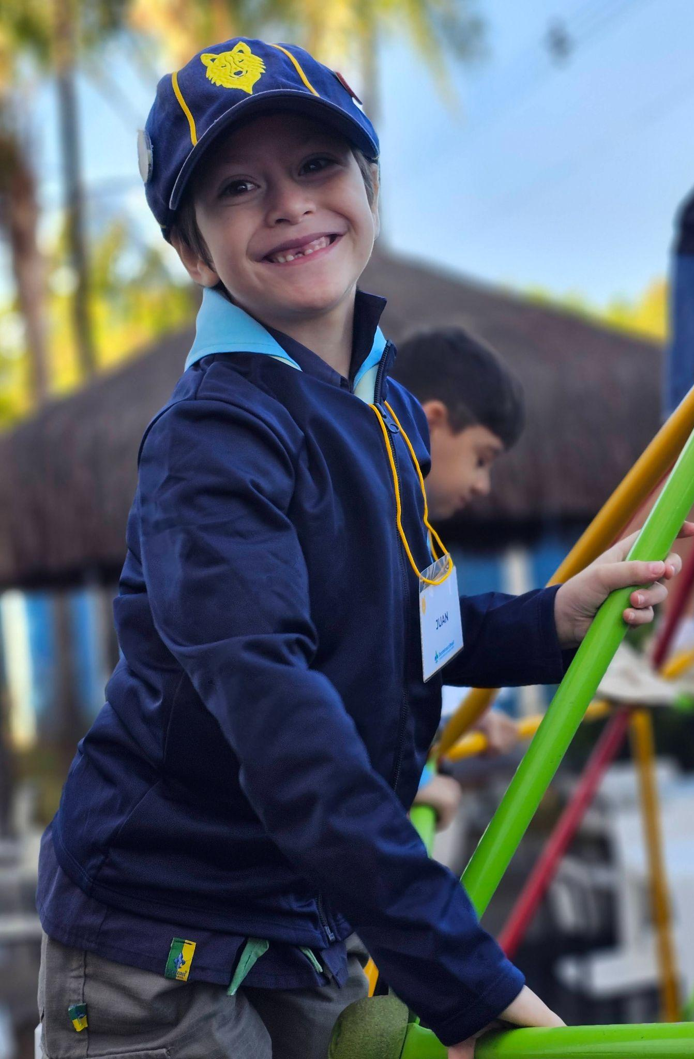


A Instituição está organizada em três níveis:
NACIONAL - Atua sobre todo território nacional
REGIONAL - Atuação sobre áreas geográficas, fixadas pelo Conselho de Administração Nacional (CAN)
LOCAL - Atua sobre os associados vinculados a Unidade Escoteira Local (Grupo Escoteiro ou Seção Escoteira Autônoma)
Letícia Mayumi

Slide 16


UNIDADE ESCOTEIRA LOCAL
Organização local destinada a proporcionar a prática do Escotismo
SEÇÃO ESCOTEIRA AUTÔNOMA
GRUPO ESCOTEIRO
Membros do mesmo ramo;
Mínimo 6 jovens;
Pelo menos 2 escotistas;
Conselho de pais;
Pelo menos duas seções;
20 associados;
Assembleia de grupo;
Diretoria;
Comissão fiscal;
Para ramo PIONEIRO - Mínimo 3 jovens e 1 Escotistas

Slide 17


Slide 18

“Um território de Brincar, Aprender
e Crescer Juntos”
Seção: Ninhada Idade: 5 a 6 anos Ênfase Educativa: Brincar e Aprender
Viver Juntos!

Slide 19


Slide 20

“Ser Livre como os Lobos”
Seção: Alcateia Idade: 6,5 a 10 anos Ênfase Educativa: Socialização, Experiência e Imaginação
Melhor Possível!

Slide 21


Slide 22

“Descobrir novos territórios com um Grupo de Amigos”
Seção: Tropa Escoteira Idade: 11 a 14 anos Ênfase Educativa: Autonomia, Descoberta e Vida em Equipe
Sempre Alerta!

Slide 23


Slide 24

“Viver aventuras, Superar desafios”
Seção: Tropa Sênior Idade: 15 a 17 anos Ênfase Educativa: Autoconhecimento, Identidade, Aprimoramento
Sempre Alerta!

Slide 25


Slide 26

“Explorar o Mundo, Ampliar Horizontes”
Seção: Clã Pioneiro Idade: 18 a 22 anos (incompletos) Ênfase Educativa: Projeto de vida, Cidadania, Visão do mundo.
Servir!

Slide 27

Escotista - Atuam diretamente com as atividades e os jovens.
Dirigentes - Atuam na área administrativa e na gestão da UEL.
Comissão de pais - Atuam junto aos eventos e atividades externas, auxiliando na alimentação ou logística.
Clube da Flor de Lis - Auxiliam na parte técnica das atividades ou com a história da UEL.

Slide 28

FINANCIAMENTO DO ESCOTISMO
INDIVIDUAL
A cargo das famílias
UNIDADE ESCOTEIRA LOCAL (UEL)
Mensalidades e outras formas de contribuição.
Aportes da Entidade Patrocinadora.
Campanhas e projetos financeiros.

Slide 29

INVESTIMENTO
INDIVIDUAL
Vestuário ou Uniforme
Material individual para acampar
Despesas em atividades de seção
Registro associativo anual
Mensalidade da UEL
*Algumas regiões tem taxa regional
UNIDADE ESCOTEIRA LOCAL (UEL)
Manutenção da sede
Material de acampamento
Equipamentos
Formação adultos
Material administrativo e literaturas

Slide 30


REGISTRO ANUAL
Contribuição anual do associado para custeio de ações de apoio à prática do escotismo, como:
Edição de conteúdo educativo
Manutenção das estruturas regionais e nacionais (patrimônio)
Manutenção do sistema informatizado de gestão escoteira e memória escoteira
Seguro Escoteiro
Dentre outros

Slide 31






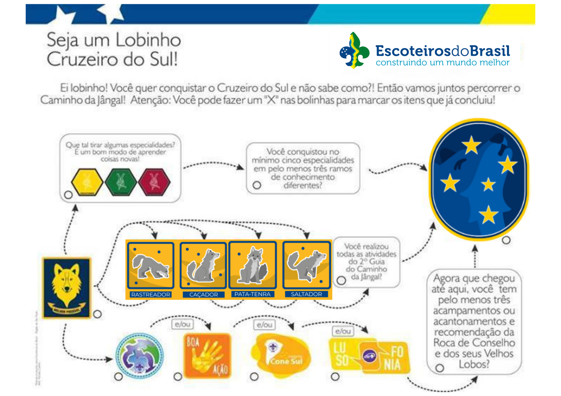


Slide 32



Slide 33
Vivência de valores;
Aprendizado pela prática e aquisição de novos conhecimentos, habilidades e atitudes;
Integração familiar;
Contato com a natureza e desenvolvimento de consciência sustentável;
Atividades educativas e saudáveis num ambiente de cooperação e amizade;
Desenvolvimento de Habilidades para a Vida.
BENEFÍCIOS
EDUCATIVOS

Slide 34





Eixos da PROGRESSÃO PESSOAL
Consumo responsável
Mudanças climáticas
Preservação da Biodiversidade
Vida ao ar livre
Comunidade e Democracia
Herança Cultural
Promoção da Paz
Valores
Desenvolvimento vocacional
Autonomia e liderança
Criatividade e inovação
Inteligência emocional
Cuidado com o corpo
Espiritualidade
Hábitos saudáveis
Saúde Mental e Vínculos Saudáveis

Slide 35




O Escotismo é uma grande fraternidade mundial, onde, unidos por um mesmo ideal e uma série de valores em comum, compartilhamos experiências, histórias e, principalmente, vínculos.
Dessa forma, cada uma das pessoas que fazem parte do Escotismo é essencial, pois cremos que cada história e cada pessoa que por aqui passa deixa marcas e nos ajuda sempre a construir, passo a passo, um movimento vivo e repleto de significado.
Cada um é FUNDAMENTAL
Para construir um mundo melhor

Slide 36
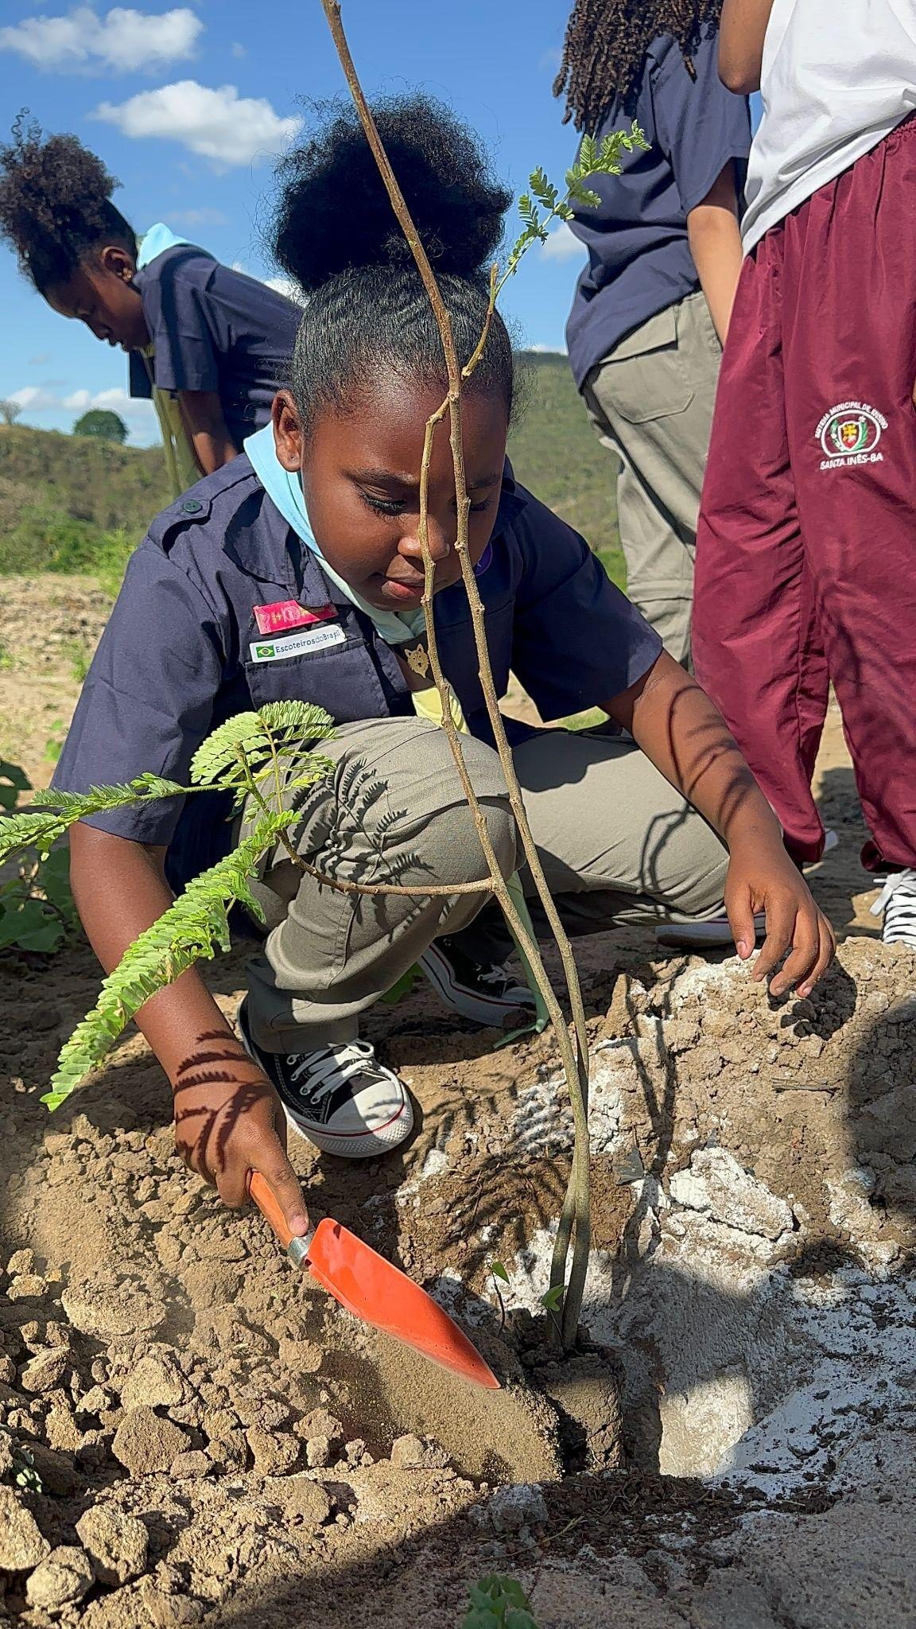
ESPAÇO SEGURO
Seja como parte da família, como escotista, dirigente ou jovem, todos são responsáveis pela manutenção do Escotismo como ESPAÇO SEGURO.
Tratamos com prioridade com a proteção de crianças, adolescentes e jovens, promoção de ações antibullying e não aceitação de qualquer tipo de abuso ou violência.
São diversos os materiais e regras que colaboram para o bom funcionamento, mas é de suma importância que toda a comunidade se comprometa.

Slide 37


VAMOS JUNTOS CONSTRUIR
UM MUNDO MELHOR?
Escritório Nacional | Escoteiros do Brasil expansao@escoteiros.org.br
Contato: (41)3353.4732 ou (41)3090.7928
Endereço: Rua Coronel Dulcídio, 2107 Água Verde, Curitiba-PR - CEP 80250-100 Instagram: @escoteirosdobrasil

